Slide 1
UỶ BAN NHÂN DÂN QUẬN PHÚ NHUẬN
TRƯỜNG TIỂU HỌC NGUYỄN ĐÌNH CHÍNH
TOÁN – LỚP 1
CHỦ ĐỀ 3: PHÉP CỘNG, PHÉP TRỪ
TRONG PHẠM VI 10
ÔN TẬP HỌC KÌ 1
(Tiết 1)
Notes:
Cô chào các em học sinh lớp1 đang ngồi trước màn ảnh nhỏ.
Ngày hôm nay cô rất vui khi được gặp các em.
Chúng ta đã học qua rất nhiều chủ đề ở các tiết học toán.
Các em đã được làm quen với các hình học, các số đến 10 và chúng ta cũng đã học được các phép cộng trừ trong phạm vi 10.
Vậy ngày hôm nay cô tiếp tục hướng dẫn cho các em ôn tập lại các kiến thức toán mà chúng ta đã được học ở học kì 1 qua các tiết ôn tập học kì 1 nhé!

Slide 2
KHỞI ĐỘNG
Bài hát: OLD MCDONALD
https://www.youtube.com/watch?v=RobT920n0qA
Notes:
Trong tiết học này, cô và các em hãy cùng đến thăm một nông trại nào?
Trong bài hát vừa rồi em đã nhìn thấy những con vật nào?
Ah, nông trại là một nơi nằm ở vùng đồng quê, ở đây họ sẽ trồng lúa, ngũ cốc, chăn bò, nuôi gà, dê, heo...để sản xuất. Vậy bây giờ cô sẽ cùng các em và hai bạn nhỏ đến tham quan một trang trại nào!

Slide 3
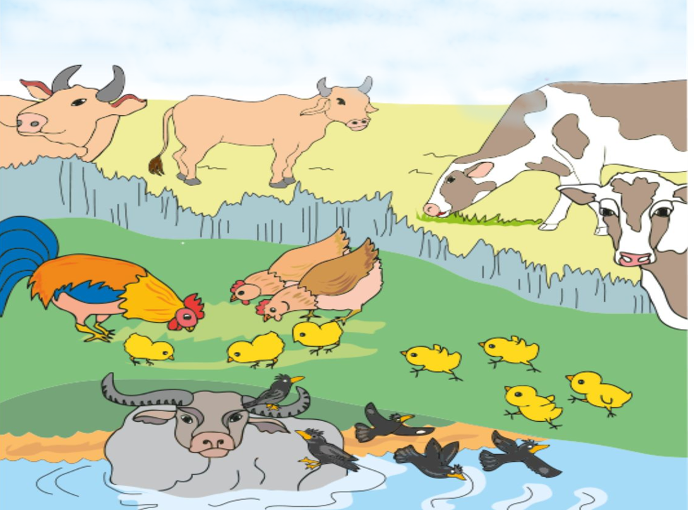
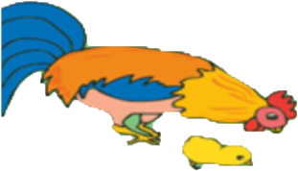
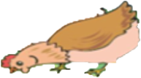
1
2
1
3
Số con trâu | Số con bò | Số con gà | Số con chim sáo
?
?
4
?
1
?
5
10
Notes:
Khi vào thăm nông trại các bạn nhỏ chúng ta thấy có rất nhiều con vật được nuôi ở đây, có bò nè, gà nè, vịt nè và cả những chú chim sáo nữa.
Vậy bây giờ các em hãy thử đếm xem trang trại có nuôi những con vật nào và số lượng là bao nhiêu, các em hãy đếm và viết số vào ô trống thích hợp nào?
(có 2 bò vàng được nuôi lấy thịt và 2 bò sữa, có tất cả 4 con bò
có 1 gà trống, 2 gà mái, 7 gà con có tất cả 10 con gà)
Các em hãy đếm xem số con vật của các em có giống cô không nào?
Xin chúc mừng bạn nào chúng ta đã có những con số chính xác nhé!
Qua những con số mà các em vừa điền, các em hãy cho cô biết số con vật nào được nuôi nhiều nhất? Ít nhất?

Slide 4
2
Nói theo tranh:
Notes:
Những con vật trong tranh ngày hôm nay cũng sẽ giúp các bạn ôn các phép tính của toán đấy, chúng ta hãy xem đó là gì nào?

Slide 5
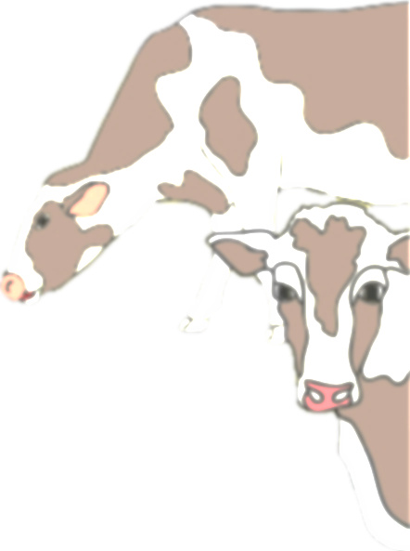
?
con bò vàng,
con bò sữa.
con bò.
Có
và
Có tất cả
2
?
2
4
?
+
=
2
2
4
?
Có tất cả
4
con bò,
?
trong đó có
2
con bò vàng,
2
?
con bò sữa.
còn lại
?
4
2
2
–
=
4
2
?
?
2
Notes:
Các em hãy đọc chữ trên màn hình và giúp cô điền số vào những ô vuông để chúng ta có những tóm tắt của câu chuyện về những chú bò nhé!
Có : 2 con bò vàng và 2 con bò sữa, có tất cả 4 con bò.
Với câu chuyện này chúng ta sẽ viết dc phép tính thích hợp nào? Đúng rồi, đó là phép tính cộng 2 + 2=4
Em còn có 1 câu chuyện nào khác ko? À, có đấy
Có tất cả: 4 con bò, trong đó có 2 con bò vàng, còn lại 2 con bò sữa.
Với câu chuyện này chúng ta sẽ thực hiện phép tính nào?
Đúng rồi, đó là phép tính trừ 4-2=2

Slide 6
Có 6 con gà đang ăn,
thêm
Có tất cả
con gà chạy tới.
con gà
4
?
?
10
6
10
6
4
=
?
?
+
?
10
4
Notes:
Bài hát về những chú gà con thật vui nhộn đúng không?
Vậy bây giờ chúng ta hãy cùng xem câu chuyện của những chú gà ở nông trại sẽ như thế nào nào?
Cô mời các em hãy nói câu chuyện về những chú gà theo gợi ý sau:
Có, thêm, có tất cả…
Với câu chuyện vừa rồi, em hãy nhanh chóng hoàn thành sơ đồ tách gộp của mình.
Chắc chắn điều này không làm khó các em rồi, dựa vào câu chuyện này và sơ đồ tách – gộp mà em vừa hoàn thành, theo em chúng ta sẽ lựa chọn phép tính gì cho câu chuyện? – phép cộng.
Để biết có trên sân có tất cả bao nhiêu con gà, em hãy giúp cô hoàn thành nhanh phép cộng này nào?

Slide 7
5 con chim sáo,
Có
3
con bay đi,
?
còn lại
?
con.
2
3
5
?
5
3
2
–
?
?
?
?
=
2
Notes:
Qsát tranh, ngoài những chú bò hieền lành và đàn gà đáng yêu, em còn thấy có con vật biết bay nào ko?
À, đó là những con chim sáo? Chúng ta đã đếm dc 5 con chim sáo pk ? Em hãy nói câu chuyện về đàn chim sáo này theo gợi ý nhé
Có 5 con chim sáo, 3 con bay đi, còn lại 2 con.
Với câu chuyện này em viết dc phép tính gì?
Đúng rồi phép tính trừ, là 5-3=2 . Bạn nào đã làm dc thì hãy tuyên dương mình nhé

Slide 8
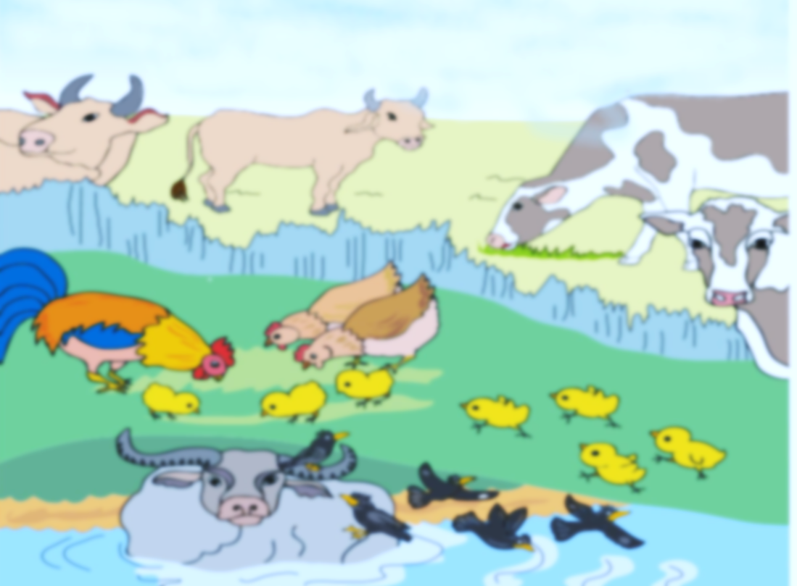
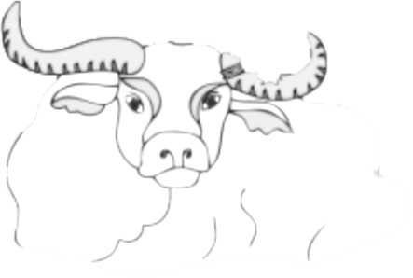
Có con trâu,
con bò vàng
và con bò sữa.
Có tất cả con trâu và bò.
1
?
2
?
2
?
?
5
1
5
?
?
1
2
=
5
?
2
?
?
?
2
+
?
+
?
?
2
1
=
5
?
2
?
?
?
2
+
?
+
Notes:
Cô thấy các em đã có những phép tính phù hợp với những câu chuyện của mình. Giờ cô muốn thử thách các bạn bằng 1 câu chuyện khác với 1 yêu cầu cao hơn, khó hơn nhé!
Nào gợi ý của cô như sau: các em hãy đọc và hoàn thành câu chuyện này thật nhanh nào!
Với câu chuyện này, chúng ta có thể có sơ đồ tách – gộp nào phù hợp nhỉ? Các em hãy suy nghĩ xem?
Câu chuyện nói đến con trâu, con bò vàng và cả bò sữa nữa. Vậy chắc chắn ta sẽ có sơ đồ db hơn với 3 nhánh. Em chú ý nhé.
Ah, đúng rồi ta có sơ đồ: gôp 1 và 2 và 2 được 5.
Vậy muốn biế có tất cả bao nhiêu con trâu và bò chúng ta sẽ thực hiện phép tính nào? Cô mời các em cùng thực hiện?
Với sơ đồ này em cũng có thể viết phép tihn1 cộng 2 + 2 + 1= 5, hoặc 2+1+2= 5 nhé

Slide 9
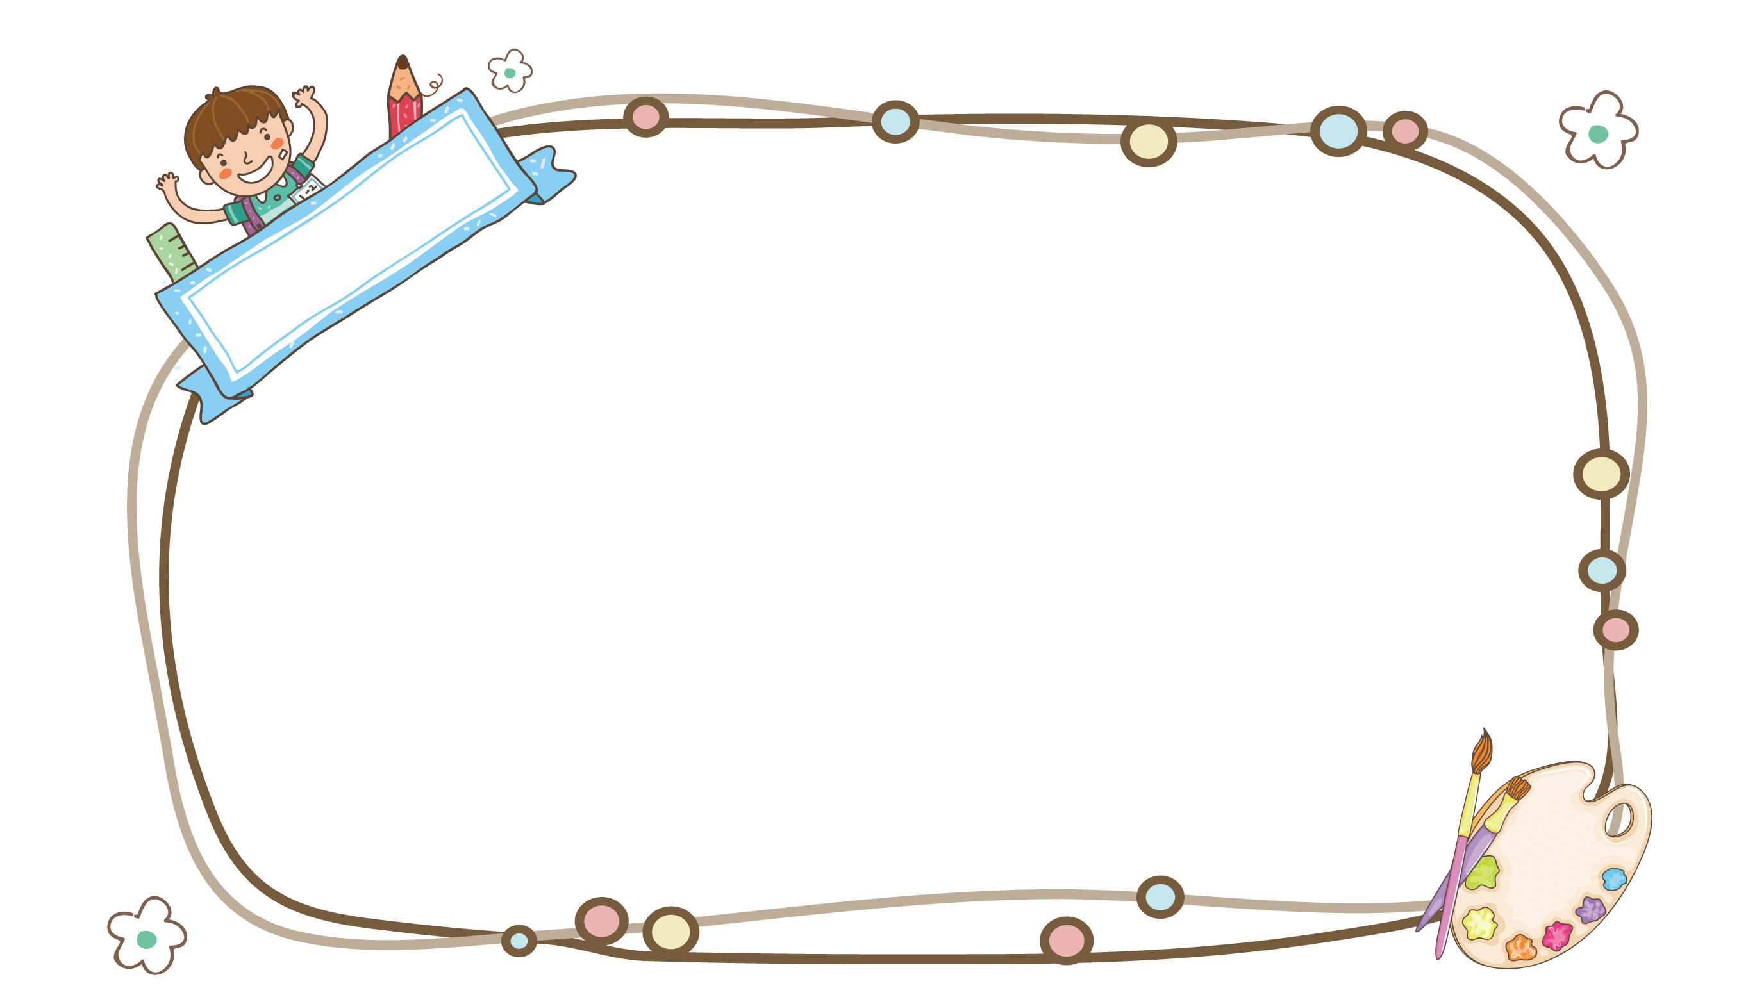
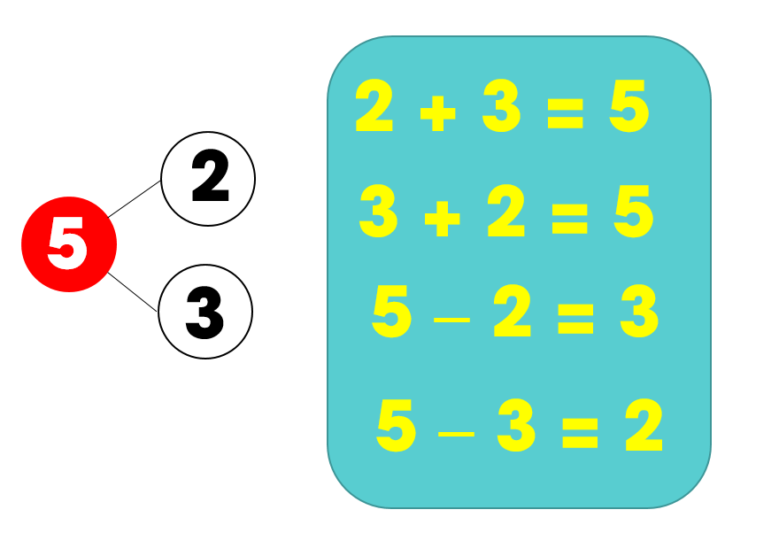
Tự đánh giá:
✓
Notes:
Những sơ đồ tách gộp giúp chúng ta ôn lại những phép tính cộng trừ. Nào bây giờ chúng ta cùng tự đánh giá;
Qua bài học ngày hôm nay: em đã có thể viết các số từ 0 đến 10 chưa?
Em có thể dựa vào các câu chuyện, sơ đồ tách – gộp để viết phép tính cộng trừ tương ứng không?
Nếu hoàn thành được nhiều dấu tích, chứng tỏ các em đã nắm được kiến thức rất tốt rồi, cô tuyên dương các em nhé!

Slide 10
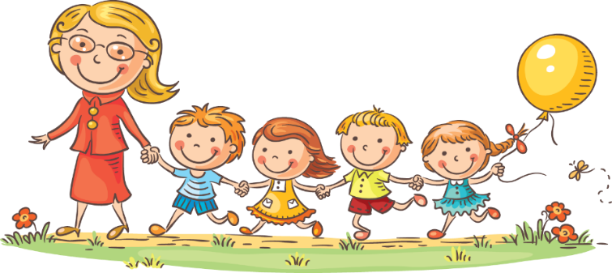
CHÀO TẠM BIỆT
Hẹn gặp lại Các em！
Notes:
Bài học chúng ta đến đây là kết thúc rồi, cô chào tạm biệt và hẹn gặp lại các em ở tiết ôn tập tiếp theo nhé!

